Slide 1
组合数学
武仲科
北京师范大学信息科学与技术学院
2015-2016第一学期

Slide 2
考试
考试时间：2016年1月 8日8:00-10:45（1-3节）
地点：教八-306
答疑
时间： 2016年1月 4日14:00-17:00
地点： 科技楼B区11层会议室

Slide 3
考试形式
五道大题
填空题 （10分，每题2分 ）
选择题 （20分，每题2分 ）
计算题 （20分，每题5分 ）
证明题 （20分，每题10分 ）
应用题 （30分，每题15分 ）

Slide 4
Review
排列组合
二项式与多项式
鸽笼原理、Ramsey定理
容斥原理
母函数
递推关系
Pólya计数理论

Slide 5




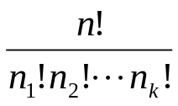
排列组合
加法原理、乘法原理
排列
不重复
P(n,r)=rP(n-1,r-1)+P(n-1,r)
圆周排列
元素允许重复的排列
重集B= 的r-排列个数为
重集B= 的全排列个数为

Slide 6
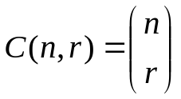
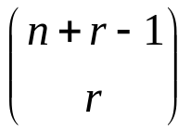

排列组合
组合
元素不重复的组合
重集B= 的r-组合个数为

Slide 7
二项式与多项式
二项式公式
牛顿二项式定理
多项式公式

Slide 8
作业 I
在一个平面上有42个点，且没有任何三个点在同一直线上，通过这些点可以确定多少条不相同的直线？可以构成多少个位置不同的三角形 ？
由1、2、3、4、5能组成多少个没有重复数字，不能被5整除，且比20,000大的整数？

Slide 9
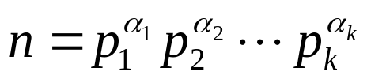


作业 I （续）
3.设 , 是i个不同的素数， ,
试求能整除尽数n的正整数数目.
4.空间中30个点，这些点中无四个点共面。问它们能够确定多少个三角形？ 又能够确定多少个四面体？

Slide 10
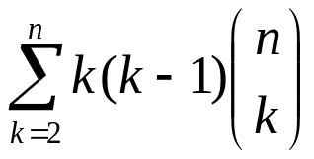
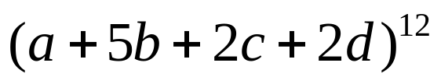

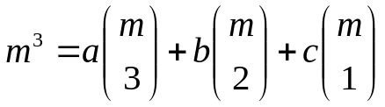


作业 II
1. 求：
2. 求： 展开式中 的系数。
3.证：nC(n-1,r)=(r+1)C(n,r+1).并给出组合意义。
4. 求整数a，b，c，使得
并计算
5. 证明：

Slide 11
鸽笼原理、Ramsey定理
鸽笼原理的简单形式
鸽笼原理的一般形式
Ramsey定理
Ramsey定理的推广

Slide 12
作业 III
在边长为1 的正三角形中
(1)任取5个点，证明存在两点，其距离不超过1/2
(2)任取10个点，证明存在两点，其距离不超过1/3
(3)至少应选多少个点方能保证必存在两点，其距离不超过1/n。
2.任给5个整数，则必能从中选出三个，使得它们的和能被3整除。

Slide 13
作业 III （续）
3. 一个同学打算用37天总共60学时自学一本书，他计划每天至少自学1学时。证明：无论他怎样安排自学时间表，必然存在连续的若干天，在这些天内其自学的总学时恰好为13学时（假设每天自学学时数为整数）。
4. 在平面上的m个点(无三点共线)中，若任意四点都是凸四边形的四个顶点，那么这m个点必是一凸m边形的顶点。

Slide 14





作业 III （续）
5. 如果 ， 都是偶数，则
6. 用红和蓝两种颜色对完全图 的边任意着色，证明：着色后若不存在同色三角形，则图形可分划为一红一篮两个圈。
7.证明

Slide 15
容斥原理
容斥原理
1.重集的r-组合
2.错排问题
3.相对位置上有限制的排列问题
4.一般有禁位的排列
容斥原理的一般形式

Slide 16
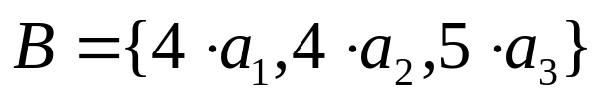

作业 IV
小于1000，不能被4，6，15整除的正整数有多少个？
2. 求重集 的10-组合
3. 证明：
4. 现要安排5个人值夜班，从周一到周五每人值一班，但甲不安排周一和周二；乙不安排周二；丙不安排周三和周四；丁不安排周四。问有多少种不同的安排方案？

Slide 17
作业 IV （续）
5. 小于1000的正整数中，恰能被4，5，6中一个数整除有多少个？恰能被其中两个数整除有多少个？

Slide 18
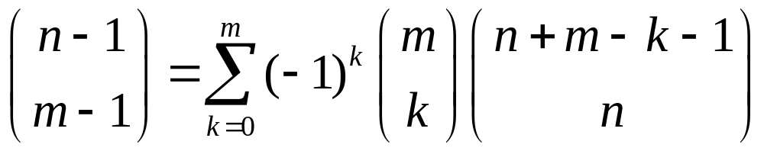
作业 IV （续）
5.小于1000的正整数中，恰能被4，5，6中一个数整除有多少个？恰能被其中两个数整除有多少个？
6. 试用组合分析方法证明下面恒等式：

Slide 19
母函数
普通母函数
基本运算 “+”, “X”
指数母函数
基本运算 “+”, “X”
在排列组合中的应用
在组合恒等式中的应用

Slide 20




作业 V
1. 求普通母函数
是实数）
2.求指数母函数
，其中

Slide 21

作业 V （续）
3. 求重集 的10-组合数
4. 求用一分、贰分、三分、四分的邮票（邮票允许重复）贴出不同数值的方式数。
5. 对1xn棋盘中的每个正方形都用四种颜色红、白、绿和黄着色，若着绿色的正方形个数是偶数，着黄色的正方形个数是奇数，求不同的着色方式数。

Slide 22
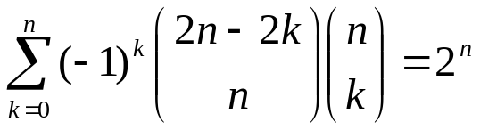
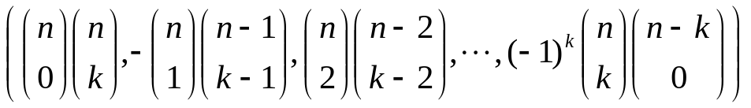
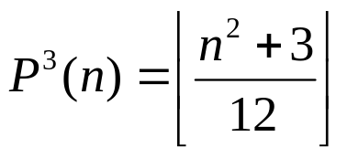
作业 V
6. 用母函数法证明下列恒等式
7. 设n, k都是非负整数，计算下列诸和的值
8. 证明：

Slide 23
递推关系
常系数线性齐次递推关系的解法
常系数线性非齐次递推关系的解法
母函数法

Slide 24

作业 VI
对1xn棋盘的每个正方形用红或蓝两种颜色之一着色。设 表示没有任何两个着红色的正方形是相邻的着色的方式数。求 所满足的递归关系并解之。
求解下列递归关系
（1）
（2）

Slide 25
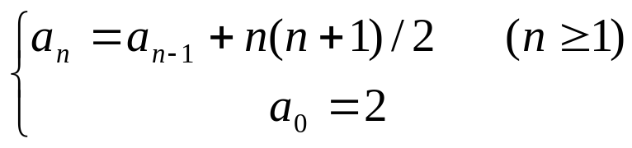
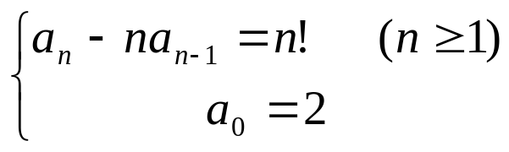
作业 VI （续）
（3）
（4）
3. 有一大一小的两个同心圆，大圆中有n条在圆内两两相交的玄，各玄均与小圆相交于两点，且不存在三玄共点，也不存在两玄和小圆交于一点的情况，设这n条玄及小圆划分大圆的区域数为 ，求

Slide 26

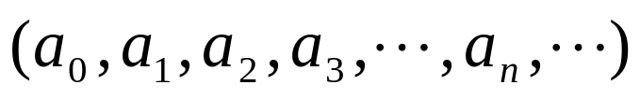
作业 VI（续）
4. 设 表示一个凸n边形被它的对角线划分成不重叠的区域个数。其中假定没有三条对角线在该n边形内交于一点。
（1）证明：当 时，有
（2） ，求出序列
的普通母函数，从而求出

Slide 27

作业 VI
5. 个人互相传球，某人接球后立即传给别人。假定从甲出发，并将发球作为第一次传球。记经过n次传球后，球又回到甲手中的传球方式数为 ，试求

Slide 28
Pólya计数理论
群论基础
置换群
循环指标多项式
Burnside引理
Pólya定理
母函数型的Pólya定理

Slide 29




作业 VII
设H和K均为群G的子群，证明： 也是G的子群。 是否是G的子群？为什么？
2. 下列集合G是否是 上的置换群？若是，求其循环指标多项式 。
（1）
（2）

Slide 30
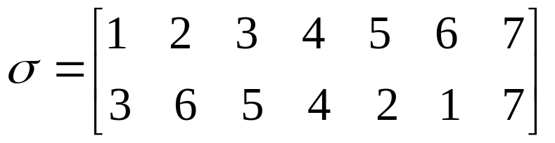
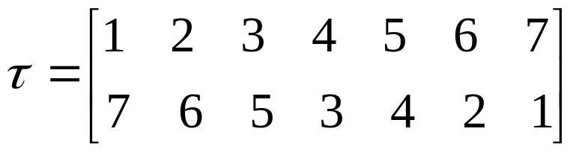



作业 VII （续）
3. 设置换
（1）将 和 分解为不相交的循环之积。
（2）判断 和 的奇偶性。
（3）计算

Slide 31
作业 VII （续）
4. 一个圆分为6个相同的扇区，分别涂以三种颜色，求不同着色的方案数。经旋转或翻转能使之重合的方案算一种。
5. 用七种颜色给一个正六边形的六个顶点着色，求其中出现在顶点上的颜色数至少为4的着色方案数。
经旋转或翻转能使之重合的方案算一种。

Slide 32
作业中问题
如果 ， 都是偶数，则
证明：
用红和蓝两种颜色对完全图 的边任意着色，证明：着色后若不存在同色三角形，则图形可分划为一红一篮两个圈。

Slide 33
● 下列集合G是否是 上的置换群？若是，求其循环指标多项式 。
（1）
（2）
● 个人互相传球，某人接球后立即传给别人。假定从甲出发，并将发球作为第一次传球。记经过n次传球后，球又回到甲手中的传球方式数为 ，试求

Slide 34
谢谢你们的合作！
Wish you
a very happy,
healthy
and prosperous
new year !
祝你们学业有成、快乐幸福！

